Slide 1


MODELE - Support de réunion
Lancement du comité de pilotage Numérique Responsable
Ce support a été produit par l’ANCT lors de l’expérimentation lancée en novembre 2022 pour accompagner 6 collectivités-territoriales pilotes dans l’élaboration de leur stratégie numérique responsable.
Il est mis à disposition de tous les acteurs en libre-accès (licence ouverte Etalab 2.0) pour servir de modèle.
Il peut donc être repris, modifié, complété. La police Marianne et la Marianne sont par contre réservés aux administrations publiques.

Slide 2


Mode d’emploi du présent document
Les encadrés comme ci-dessous donnent des éléments d’explication et ont vocation à être supprimés lors de la diffusion de ce support :
Recommandation / Explication
Les zones surlignées en jaune accompagnées de cette icône sont des champs à modifier par vos soins en amont de la réunion de lancement :
Champs à modifier
Cette page est à supprimer une fois la préparation de la présentation terminée
La charte ANCT peut être remplacée par celle de la collectivité.

Slide 3

Comité de pilotage
Démarche Numérique Responsable
Date
Logo collectivité territoriale

Slide 4

Agenda du comité de lancement
1. Mot d’introduction
2. Tour de table
3. Introduction au Numérique Responsable
4. Présentation de la démarche
5. Déroulé et activités de la démarche
6. Echange autour du Numérique Responsable
5 mins
5 mins
5 mins
15 mins
20 mins
10 mins
1 heure
La durée de chaque partie est adaptable selon les besoins de la collectivité

Slide 5



Mot d’introduction
1.
5 mins

Slide 6
Mot d’introduction
Photo de l’élu à insérer
Photo du
référent à insérer
Nom et poste de l’élu sponsor de la démarche
Nom et poste du référent numérique responsable

Slide 7

Tour de table
2.
5 mins

Slide 8

Introduction au Numérique Responsable
3.
5 mins

Slide 9
Quizz sur les chiffres clés de l’impact environnemental du numérique
1. Quelle est la part du numérique dans les émissions globales de gaz à effet de serre en 2020 ?
a) Moins de 1% b) 4% c) 5,1% d) Plus de 10%
➔ 4% des émissions de GES, c’est 1,5 fois plus important que le transport aérien
2. Quelle est l’évolution de la consommation d’énergie du numérique entre 2010 et 2025 ?
a) Stable b) Multipliée par 2 c) Multipliée par 3 d) Multipliée par 5
➔ La consommation d ’énergie du numérique sera multipliée par 3 entre 2010 et 2025
3. Quelle est la proportion des services numériques dans la consommation électrique française ?
a) 8% b) 12% c) 16% d) 20%
➔ Le numérique consomme 56 TWh par an en France, c’est 3% de la consommation d’énergie finale française
Sources : The Shift Project (1,2,3)
En séance, les animations PowerPoint de cette diapositive permettent de montrer d’abord la question puis de faire apparaître la réponse dans un second temps

Slide 10

Présentation de la démarche
4.
Cadre réglementaire
Ambition de la démarche
Périmètre de la démarche
15 mins

Slide 11
Les territoires ont un rôle clé dans la réduction de l’empreinte environnementale du numérique
Afin de pleinement les intégrer dans la régulation de cette source croissante de pollution, la loi pour la réduction de l’empreinte environnementale du numérique du 15 novembre 2021 (dite « loi REEN ») prévoit à son article 35 que les communes et EPCI de plus de 50 000 habitants doivent définir une stratégie numérique responsable au 1er janvier 2025, avec un plan de travail structuré au 1er janvier 2023.
Le décret d’application a été publié au JORF le 29 juillet 2022 et précise cet article de loi, en listant les principales thématiques à prendre en compte – achat public, mesure, sensibilisation, cycle de vie du matériel informatique, etc.

Slide 12
Elaborer une feuille de route pour notre collectivité
Ambitions de la démarche
Objectifs
Enjeux
Critères de réussite
Formaliser une proposition de stratégie adaptée à la collectivité
Doter la collectivité d’une vision claire de ses priorités et de la manière de les mettre en œuvre et pilotables dans la durée
S’accorder sur un niveau d’ambition et un périmètre d’application
Prioriser les actions à mettre en place et initier le passage à l’action
Accompagner la mobilisation des parties prenantes
Assurer la mobilisation de toutes les parties prenantes aux profils variés pour co-construire la stratégie
Capitaliser sur les réflexions et initiatives numérique responsable déjà existantes au sein de la collectivité pour ne pas repartir de rien
Mettre en place des instances de suivi et de validation des travaux de la démarche pour s’assurer de son bon déroulement
Proposition ajustable par la collectivité

Slide 13
Périmètre de la démarche
Il est important de déterminer dès le début de la démarche le périmètre à adresser sur le sujet du numérique responsable.
La DSI et les services de la collectivité constituent généralement le périmètre minimal à adresser. En fonction de l’ambition que notre collectivité souhaite porter, l’engagement peut se faire sur un périmètre plus large, à savoir l’intercommunalité ou/et le territoire.
Le territoire
L’intercommunalité
En matière d’ambition
La collectivité
La DSI
Numérique abordé comme un outil au service de la transition écologique du territoire sur le périmètre de compétences de la collectivité ou de l’intercommunalité
Numérique abordé comme un levier de décarbonation et de sobriété pour le fonctionnement de l’intercommunalité
Numérique abordé comme un levier de décarbonation et de sobriété pour le fonctionnement de la collectivité
Conception, gestion des équipements numériques, etc.
Hors périmètre
Le choix du périmètre est à effectuer en séance
Griser les blocs qui ne sont pas dans le périmètre

Slide 14

Déroulé et activités de la démarche
5.
20 mins

Slide 15

Planning prévisionnel type
Nous sommes ici !
Mois 1 | Mois 2 | Mois 3 | Mois 4 | Mois 5 | Mois 6
Phase de diagnostic de maturité
Phase d’élaboration de la feuille de route numérique responsable
Zoom pages suivantes
Sécuriser les prérequis
Lancer officiell-ement la démarche
Réaliser le diagnostic
(analyse quantitative et qualitative)
Prioriser les leviers
Compléter les fiches actions
Construire la FDR
Valider la FDR et sécuriser les prochaines étapes
:
:
Restitution phase
de diagnostic
Restitution phase
de feuille de route
Point hebdomadaire de suivi
:
Réunion de restitution
La durée indiquée ci-dessus est une recommandation, il est possible d’effectuer la démarche plus rapidement si la collectivité le souhaite

Slide 16



Zoom sur la phase de diagnostic de maturité
1) Analyse documentaire
2) Entretiens de diagnostic
3) Inventaire quantitatif flash
Collecte et appropriation de la documentation existante
Entretiens avec les interlocuteurs de la collectivité pour effectuer le diagnostique qualitatif (dimensions couvertes : stratégie et gouvernance, mesure, achats, transformation de l’IT, DEEE et Economie Circulaire, sensibilisation, IT pour un territoire éco-responsable)
Collecte d’une série de données quantitatives visant à dresser l’inventaire IT de la collectivité

Slide 17
1) Analyse documentaire
Revue de la documentation produite par la collectivité
Liste des documents types à collecter
Plan Climat Air Energie Territorial (PCAET)
Contrats de Relance et de Transition Ecologique (CRTE)
Rapport Objectifs de Développement Durable (ODD)
Schéma de Promotion des Achats publics Socialement et Économiquement Responsables (SPASER)
Bilan d'Emission de Gaz à Effet de Serre (BGES)
Schéma Numérique
Schéma Directeur des Usages et Services Numériques (SDUS)
Plan Numérique Territorial
Tout autre document en lien avec le numérique responsable…
Cette liste doit être adaptée par le référent avant la réunion pour qu’elle corresponde
à sa collectivité

Slide 18






Présentation de l’outil de diagnostic
L’outil de diagnostic est un questionnaire aidant à comprendre le niveau de maturité de la collectivité sur le sujet du Numérique Responsable.
Il contient environ 250 questions qualitatives et quantitatives, est basée sur 7 dimensions et couvre différents profils.
7 dimensions du Numérique Responsable
6 « profils » concernés
Stratégie et gouvernance
DEEE et Economie circulaire
Direction des achats
DSI
Chargé de mission Numérique Responsable
Elu(s)
Territoire & Partenariats
Direction RH / formation
Mesure
Sensibilisation
Achat
IT pour un territoire éco-responsable
Transformation de l’IT
Cette liste des profils doit être adaptée par le référent avant la réunion pour qu’elle corresponde à sa collectivité

Slide 19
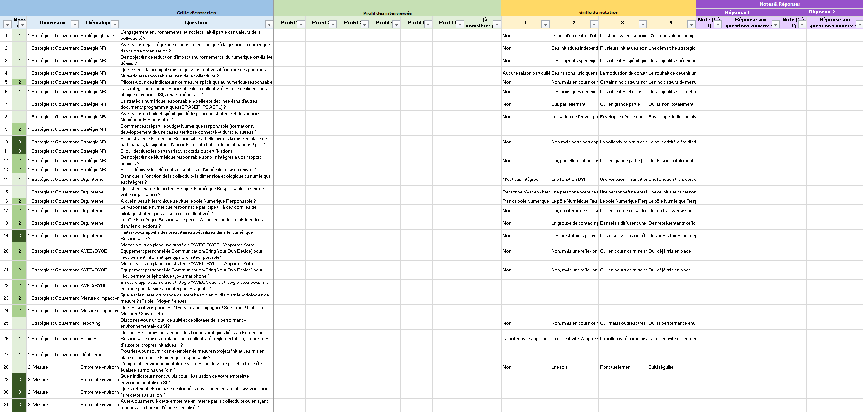

Présentation de l’outil de diagnostic
Niveau de maturité
Dimension & Thématique
Questions
Profils des interviewés
Grille de notations
Réponses

Slide 20
2) Entretiens de diagnostic
Comprendre par fonction les connaissances et les ambitions
des collectivités sur le numérique responsable
Direction des achats
DSI
Chargé de mission NR
Elu(s)
Direction RH / formation / communication
Direction environnement
Temps d’entretien préconisé
Interlocuteur(s) collectivité
Date d’entretien & Horaire
Statut
La liste des profils en haut du tableau doit être adaptée en amont par le référent selon les profils identifiés pour sa collectivité (cf. page 18)
Le reste du tableau doit être complété en séance
La durée recommandée d’un entretien est entre 1h et 1h30 selon le profil

Slide 21
3) Inventaire quantitatif flash
Inventorier rapidement l’IT des collectivités via une série de questions quantitatives
Liste des questions quantitatives (32 au total)
Niveau de maturité | Question
Niveau 1 | Quel est le nombre d'agents de la collectivité concernés par vos services numériques ?
1 | Nombre d'unités centrales
1 | Nombre de PC portables
1 | Nombre de smartphones
1 | Nombre écran plat
1 | Nombre imprimantes en réseau
1 | Nombre imprimantes personnelles
1 | Nombre de nouveaux outils / logiciels introduits dans votre organisation par an
1 | Quelle est la durée de vie moyenne de vos unités centrales
1 | Quelle est la durée de vie moyenne de vos ordinateurs portables ?
1 | Combien de datacenter sont-ils présents sur votre territoire ?
Niveau 2 | Nombre de tablettes
2 | Nombre d'écran TV
2 | Taille moyenne des écrans
2 | Quelle est la durée de vie moyenne de vos tablettes
2 | Quelle est la durée de vie moyenne de vos imprimantes personnelles
2 | Quelle est la durée de vie moyenne de vos imprimantes en réseau
Niveau de maturité | Question
Niveau 2 | Quelle est la durée de vie moyenne de vos serveurs physiques
2 | Quel est le volume global de stockage de vos données en moyenne sur l'année dernière (disques durs externes, serveurs, NAS, SAN) ?
2 | Quel est le niveau de performance énergétique de votre datacenter (PUE) ?
2 | Quel est le nombre de serveurs physiques dans l'organisation ?
2 | Quelle est l'évolution cette année en %, du nombre de serveurs physiques ?
2 | Quel est le nombre de serveurs virtuels dans l'organisation ?
2 | Quelle est l'évolution cette année en %, du nombre de serveurs virtuels ?
Niveau 3 | Nombre de téléphone IP
3 | Nombre de bornes WIFI
3 | Nombre d'enceintes
3 | Poids DEEE par an
3 | Quelle est la durée de vie moyenne de vos téléphones IP ?
3 | Quelle est la durée de vie moyenne de vos bornes WIFI ?
3 | Quelle est la durée de vie moyenne de vos enceintes ?
3 | Quelle est la superficie totale de vos salles informatiques ?
Ces questions représentent le volet quantitatif de l’outil de diagnostic

Slide 22




Notre prochain rendez-vous collectif
Restitution des travaux de la phase de diagnostic | Restitution des travaux de la phase de diagnostic
 | A renseigner en séance
 | Référent projet et toutes les parties prenantes souhaitant être associées
 | Partager les résultats du diagnostic Préparer la phase suivante de feuille de route
 | 1H à 1H30
Date & heure
Interlocuteurs
Objectif
Format
Le choix de la date et de l’heure est à effectuer en séance

Slide 23

Echange autour du Numérique Responsable
6.
10 mins

Slide 24
Mode d’emploi échange sur le
Numérique Responsable
Les pages suivantes destinées à faire de la sensibilisation sur le sujet du Numérique Responsable peuvent être utilisées selon votre convenance.
Le retour de l’expérimentation menée par l’ANCT avec 6 collectivités pilotes a montré que cet échange était bénéfique pour embarquer les parties prenantes, notamment pour les personnes n’ayant aucune ou peu de notions sur le sujet du numérique responsable
Cette page est à supprimer une fois la préparation de la présentation terminée

Slide 25


L’impact environnemental de l’IT est déjà important et devrait augmenter drastiquement
Impact environnemental du numérique
Évolution de la consommation d'énergie informatique en proportion de la consommation d'énergie mondiale
Source: The Shift Project, 2018
Consommation d’énergie
Emissions de GES
Part dans la consommation mondiale d'énergie en 2020 :
3,2%¹
Le pays avec la 3ème consommation d’énergie la plus élevée (en comparaison avec la consommation des autres pays)
Part dans le total des émissions mondiales de GES en 2020 :
3,8%²
Environ 11 MtCO2eq d'émissions de gaz à effet de serre et 53,6 millions de tonnes de déchets électroniques³ générées par an
Impact actuel
A horizon 2025
Consommation d’énergie entre 2010 et 2025 :
x3⁴
Part du numérique dans les émissions carbone d’ici 2025 : x2⁵
Sources : (1) The Shift Project, Fiche de synthèse usages numériques (2) The Shift Project, “Lean ICT–Towards Digital Sobriety”, (3) United Nations institute for Training and Research, “GLOBAL E-WASTE SURGING: UP 21 PERCENT IN 5 YEARS,” July 2, 2020 (4) Capgemini Research Institute, Sustainable IT survey, December 2020 – January 2021, N=1,000 organizations; (5) The Shift Project, 2018

Slide 26
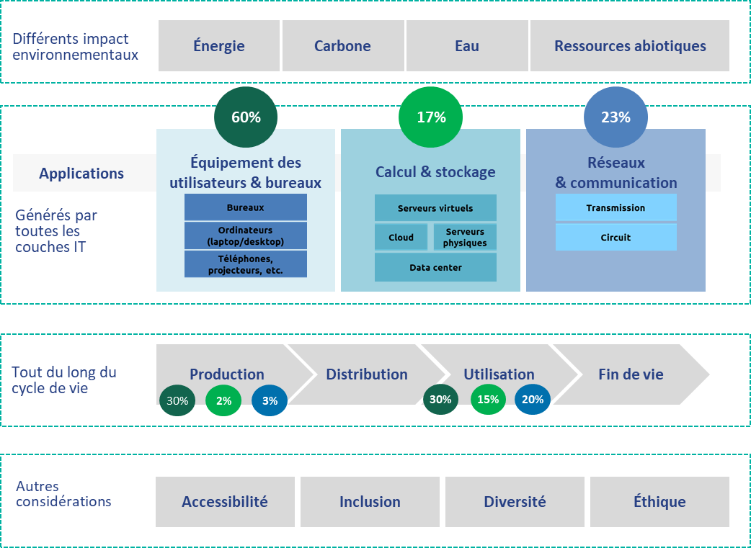
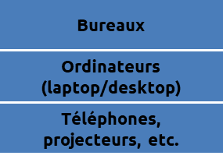
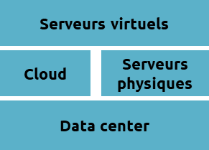
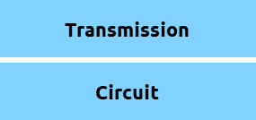
La DSI au cœur des impacts environnementaux du numérique
L’impact de l’IT est déjà conséquent et ne se trouve pas uniquement dans les usages
Différents impact environnementaux
Énergie
Carbone
Eau
Ressources abiotiques
60%
17%
23%
Applications
Équipement des utilisateurs & bureaux
Calcul & stockage
Réseaux
& communication
Répartition estimative de l’impact carbone d’une DSI type tous secteurs d’activité confondus (1)
Générés par toutes les couches IT
Tout du long du cycle de vie
Production
Distribution
Utilisation
Fin de vie
30%
2%
3%
30%
15%
20%
Autres considérations
Accessibilité
Inclusion
Diversité
Éthique
^{Sources : (1) Capgemini}

Slide 27




Les grandes familles de levier à activer pour
réduire l’impact environnemental du numérique
ACHATS
COMPORTEMENT DES UTILISATEURS
Fournisseurs éco-responsables
Élaborer une politique d'achat durable et impliquer les fournisseurs
FAIRE ADOPTER DES ECO-GESTES AUX UTILISATEURS
Sensibiliser les agents aux impacts de leurs pratiques sur : les e-mails, la création et le stockage de fichiers, le streaming et les réunions vidéo, Internet et les économies d’énergie, les impressions et les équipements électroniques
PARC INFORMATIQUE
APPLICATION
Maîtriser l’usage des postes de travail
Contrôler l'utilisation des appareils pour diminuer leur consommation
Rationaliser le portefeuille applicatif
Lancer un programme de rationalisation avec l'impact carbone des applications comme critère de décision
14% de réduction des coûts grâce aux fonctions d'arrêt automatique¹
11% d’économies de coûts opérationnels grâce à une architecture durable¹
Optimiser le parc de matériels
Adapter la politique de réutilisation, de reconditionnement et de recyclage du matériel en fin de vie
éco-conception et accessibilité des Applications
Intégrer les aspects environnementaux dès la phase de conception d'une application web/mobile et tout du long de son cycle de vie
- 25% d’empreinte globale d’un ordinateur en allongeant d’un an sa durée de vie²
Optimiser les data centers et les serveurs
Diminuer le PUE (Power Usage Effectiveness) en mesurant l’énergie consommée par les DC et les serveurs
20 à 40% de gains potentiels sur la facture énergétique pour les DC
¹Capgemini Research Institute, Sustainable IT: Why it’s time for a Green Revolution for your organization’s IT, Avril 2021, ²Capgemini Project, ³Google Brain and Berkely Paper, Carbon Emissions and Large Neural Network Training, Avril 2021

Slide 28









Exemples de bonnes pratiques à mettre
en place par la collectivité
Stratégie et gouvernance
a.1 Dédier une personne spécifique à la coordination de la démarche numérique responsable
a.2 Définir et mettre en place un plan d’action
a.3 Mettre en place et suivre des indicateurs de pilotage
a.4 Développer un réseau de référents pour faire vivre et inscrire la démarche dans la durée
a.5 Obtenir et consacrer un budget spécifique
a.6 Acter la démarche numérique responsable dans une charte ou un manifeste
a.7 S’engager pour un numérique plus respectueux
Sensibilisation et formation
b.1 Sensibiliser les collaborateurs au numérique responsable
b.2 Intégrer les compétences Numérique Responsable dans le plan de formation
b.3 Former en interne à la réparation des équipements hors garantie
Mesure et évaluation
c.1 Connaître son système d’information pour mieux l’exploiter
c.2 Évaluer régulièrement l’empreinte environnementale du système d’information
Réduction des achats
d.1 Réduire le nombre d’équipements
d.2 Mettre à jour les équipements au lieu de les remplacer
d.3 Réaffecter les équipements en interne
d.4 Séparer les achats d’équipements
d.5 Opter pour la location fonctionnelle d’équipements
d.6 Protéger les équipements
Achats durables
e.1 Privilégier des équipements issus du réemploi ou contenant des matériaux recyclés
e.2 Privilégier les achats durables et réparables
e.3 Privilégier des équipements éco-labellisés
e.4 Anticiper le sourcing des fournisseurs d’équipements contenant des matériaux recyclés ou issus du réemploi
e.5 S’assurer de la traçabilité des produits
Phase d’usage, administration et paramétrages
f.1 Optimiser la gestion du parc des équipements
f.2 Agir sur les paramétrages par défaut
f.3 Limiter les flux de données
f.4 Mettre en place une stratégie de gestion des données
f.5 Réduire le volume de données stockées
f.6 Réduire les impacts liés à la messagerie
f.7 Mettre en place les bonnes pratiques d’impression
Services numériques
g.1 Évaluer collectivement la pertinence des fonctionnalités à concevoir
g.2 Systématiser une revue de conception en amont et une revue de code orientées sobriété numérique
g.3 Mettre en place les bonnes pratiques et s’appuyer sur les référentiels
g.4 Concevoir un service numérique compatible avec des équipements les plus anciens possibles
g.5 Concevoir un service numérique qui s’adapte à différents types de terminaux d’affichage
g.6 Concevoir un service numérique compatible avec des faibles débits
Salle serveur et centre de données
h.1 Intégrer des clauses environnementales lors du choix d’un prestataire d’hébergement
h.2 Utiliser un hébergement signataire du Code de Conduite européen des centres de données
h.4 Regrouper et rationaliser les serveurs
h.5 Refroidir les serveurs par une solution économe en énergie
h.6 Définir et mettre en œuvre une stratégie de décommissionnement des services numériques
Fin d’usage
i.1 Réemployer en remettant en état
i.2 Réemployer en donnant les équipements fonctionnels
i.3 Réemployer en vendant les équipements fonctionnels
i.4 Faire appel à un éco-organisme pour la gestion des DEEE
i.6 Vérifier le professionnalisme des entreprises de collecte des DEEE
i.7 Trier et collecter séparément les consommables
i.8 Tenir un registre des déchets
Source : Mission interministérielle Numérique écoresponsable - Guide de bonnes pratiques numérique responsable pour les organisations

Slide 29
Merci pour votre attention

